Slide 1


P-실무 프로젝트 최종 발표
스마트 화재 감지기
1조 (문규빈* 구연우 김윤수 최지태)
2023/12/20
GACHON UNIVERSITY
Notes:
안녕하세요. 스마트 화재 감지기 발표를 맡은 1조 문규빈이라고 합니다.

Slide 2
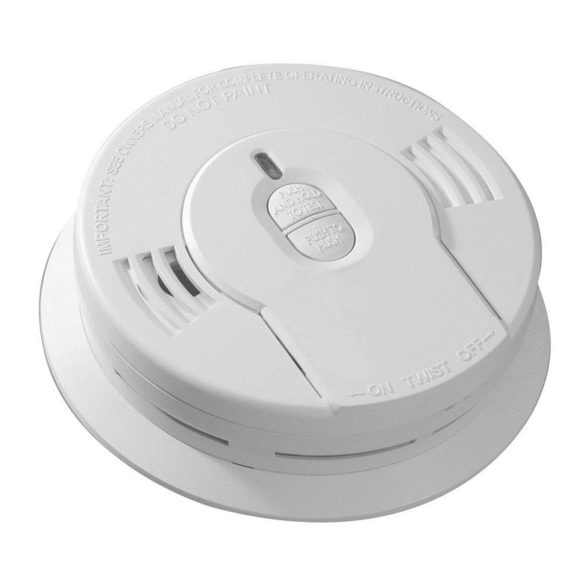
목차
동기 Motivation
개요 Introduction
주요 서비스 Main Services
감지기 설치 및 등록 Initialization
화재 감지 Detection
화재 상황 모니터링 Monitoring
차동식 스포트형 감지기
R-REM-LTH-LTD-1102A
Notes:
먼저 목차 간단하게 보고 가겠습니다. 왜 이걸 만들었는지 동기, 그리고 시스템 개요를 먼저 설명드리고 주요 서비스에 대해 말씀드리겠습니다.

Slide 3
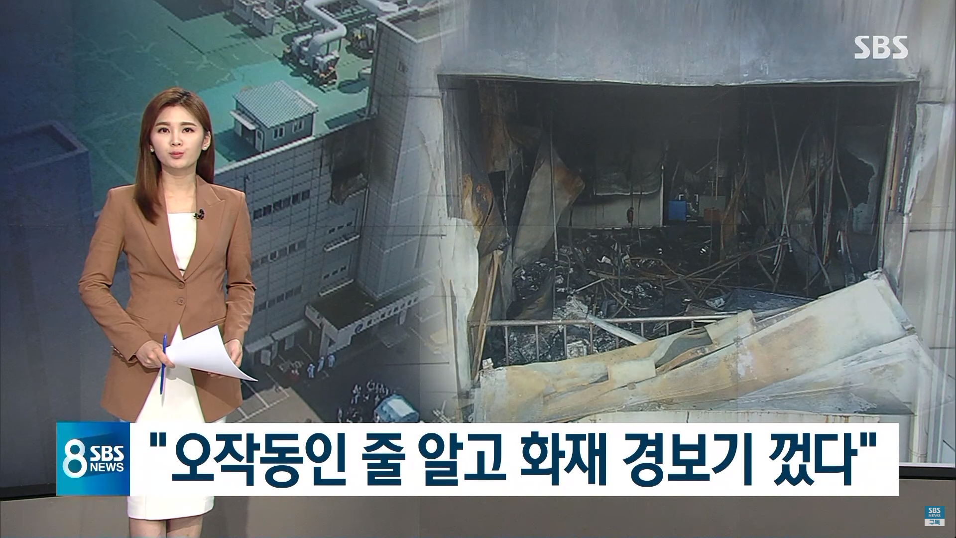
동기 Motivation
인천 남동공단 세일전자 화재 (2018.09.19)
수신기 오작동으로 착각해 경보기를 꺼 노동자 9명이 사망하였다.
‘안전불감증’과 ‘오동작’으로 인한 참사
SBS 뉴스. “9명 사망 세일전자 화재…경비원이 경보기 꺼 피해 컸다.” 김민정 기자
Notes:
5년 전에 인천에서 큰 화재가 발생하였는데, 이는 오동작인줄 알고 화재 경보기를 꺼 피해가 커졌습니다.
(클릭) 즉 안전불감증과 오동작으로 인해 참사가 벌어졌다 할 수 있죠

Slide 4

동기 Motivation
보완 방법
제안하는 접근 방식
‘안전불감증’
기존 접근 방식
‘오동작’
관리자만 접근 가능한 화재 정보
화재 감지 알고리즘
고가의 센서
다양한 측정 방식
화재 발생 위치 파악이 어려움
대피 경로 및 소화기 위치 파악 미비
Notes:
이런 문제를 해결하기 위해 기존에는 센서를 바꾼다든가, 오동작을 줄이는 알고리즘을 개발하는 쪽으로 접근했지만, 안전불감증을 해소시켜주는 방향의 접근은 적었습니다. 기본적으로 3가지 문제점이 있었는데요. 일반인이 접근할 수 없는 화재 정보라던가, 경보만 울려서 화재 발생 위치를 모르다던가, 비상구가 어딨고 소화기가 어딨는지 일반적으로 잘 알아두지 않죠

Slide 5

동기 Motivation
보완 방법
제안하는 접근 방식
스마트 화재 감지기
기존 접근 방식
‘오동작’
관리자만 접근 가능한 화재 정보
사용자도 접근 가능한 화재 정보
화재 감지 알고리즘
고가의 센서
다양한 측정 방식
화재 발생 위치 파악이 어려움
화재 발생 위치 알림
대피 경로 및 소화기 위치 파악 미비
비상구 및 소화기가 표시된 평면도 제공
Notes:
따라서 저희가 제안하는 스마트 화재 감지기는 사용자도 화재 정보를 쉽게 접근 가능하게 하고 화재 발생 위치를 알려주며, 비상구 및 소화기 위치를 나타내는 평면도를 제공하고자 합니다.

Slide 6








개요 Introduction
서비스 구성
내부 네트워크
학과 서버
수신기
애플리케이션
데이터베이스 서버
모듈 관리 서버
센서 모듈
관리자
온습도 센서
가스 센서
- 센서 설치 및 초기 설정
- 실시간 데이터 모니터링
- 평면도 이미지 전송
- 수신받은 데이터 저장
- 요청받은 데이터 전송
- 평면도 이미지 처리
- 센서 모듈 별 데이터 수집
- 화재 감지
- 스피커 모듈 동작 신호 발송
사용자
스피커 모듈
Notes:
서비스 구성입니다. 크게 애플리케이션, 데이터베이스 서버, 수신기 역할을 수행하는 모듈 관리 서버, 그리고 센서들이 부착된 센서 모둘들로 구성되어 있습니다. 모듈 관리 서버에서 라즈베리의 AP모드를 통해 내부 네트워크를 구축하여 센서 모듈간의 연결 관계를 구성하였고, 수집한 데이터를 데이터베이스 서버에 저장하여 관리합니다. 최종적으로 사용자는 애플리케이션을 통해 데이터를 확인할 수 있습니다.

Slide 7
목차
동기 Motivation
개요 Introduction
주요 서비스 Main Services
감지기 설치 및 등록 Initialization
화재 감지 Detection
화재 상황 모니터링 Monitoring
차동식 스포트형 감지기
R-REM-LTH-LTD-1102A
알 수 없는 작성자 님의 이 사진에는 CC BY-NC-ND 라이선스가 적용됩니다.
Notes:
다음으로 주요 서비스입니다.
이니셜리제이션, 디텍션, 모니터링 3가지로 볼 수 있습니다.

Slide 8
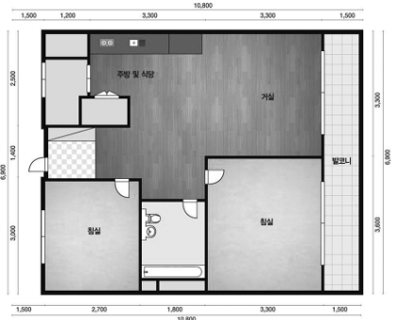
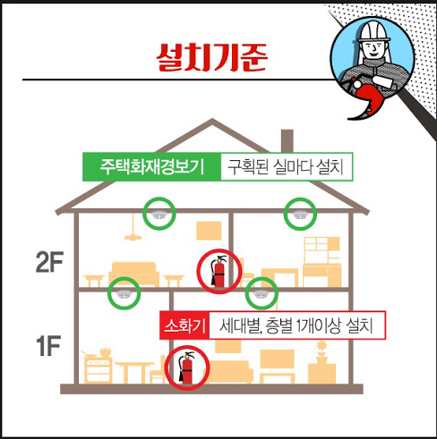
감지기 설치 및 등록 Initalization
관리자는 설치 기준에 따라 각 구획된 실에 감지 범위에 따라 센서 모듈을 설치한다.
상용 차동식 감지기의 감지 범위는 25~40m²이다.
1
2
3
4
5
6
Notes:
먼저 감지기 설치 및 등록을 위해 제작한 각 센서 모듈을 구획에 설치합니다.

Slide 9
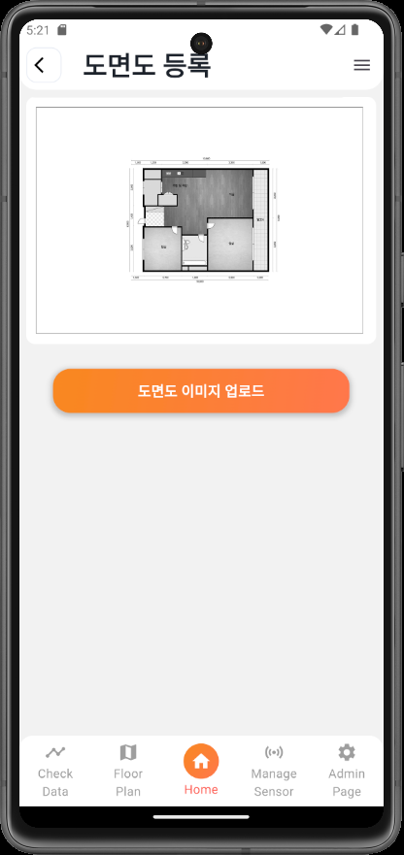
감지기 설치 및 등록 Initalization
2. 관리자는 도면도 등록 페이지를 통해 평면도를 서버에 업로드한다.
학과 서버
데이터베이스 서버
API
- 수신받은 데이터 저장
- 요청받은 데이터 전송
- 평면도 이미지 처리
images/floor_plan.png
Notes:
설치가 완료되면 관리자는 평면도를 서버에 업로드합니다.

Slide 10
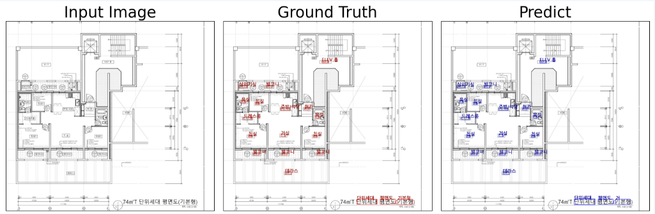
감지기 설치 및 등록 Initalization
OCR (Optical Character Recognition)을 통해 평면도에 나타난 공간 정보를 파악한다.
평면도에 제공되는 방의 이름을 자동으로 인식한다.
평면도 상에 특정 공간의 좌표를 추출한다.
평면도 이미지에 적용한 예시
Notes:
서버는 평면도 이미지를 대상으로 OCR을 진행하여 방의 이름과 좌표를 추출하게 됩니다.

Slide 11
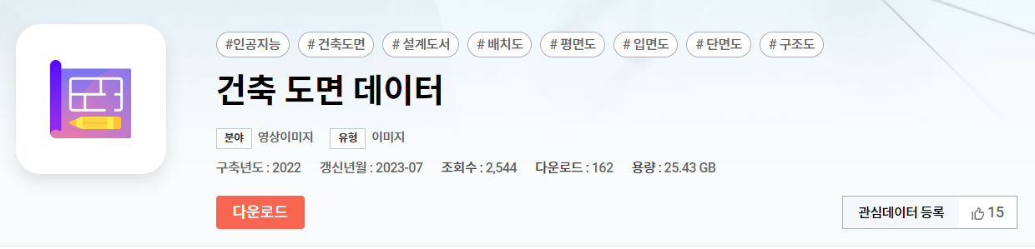
감지기 설치 및 등록 Initalization
학습 및 검증 데이터 => ‘AI Hub 건축 도면 데이터’
주택유형(아파트, 연립다세대, 단독주택)별 평면도, 단면도, 입면도, 구조도의 48,033장의 건축도면 내 객체 2,653,998건과 건축도면 내 텍스트 304,462건에 대해 시멘틱 세그멘테이션/바운딩 박스를 통한 인공지능 학습용 데이터
2023년 7월 26일에 개방된 데이터다.
Notes:
이때 다양한 평면도 이미지에서 높은 정확도로 OCR을 수행하기 위해 다음 건축 도면 데이터를 사용하여 머신 러닝 트레이닝을 진행하였습니다.

Slide 12

감지기 설치 및 등록 Initalization
OCR 라이브러리 비교
EasyOCR
DBNet
PaddleOCR
PP-OCRv2
Python Library
Korean Support
Pretrained Model
Character Region Support
Python Library
Korean Support
Pretrained Model
Character Region Support
Liao, Minghui, et al. "Real-time scene text detection with differentiable binarization and adaptive scale fusion." IEEE Transactions on Pattern Analysis and Machine Intelligence 45.1 (2022): 919-931.
Du, Yuning, et al. "Pp-ocrv2: Bag of tricks for ultra lightweight ocr system." arXiv preprint arXiv:2109.03144 (2021).
Notes:
여러 모델들 중 두 개의 라이브러리, EasyOCR과 PaddleOCR을 최종적으로 선택하여 학습시키고 비교하였습니다.

Slide 13
감지기 설치 및 등록 Initalization
테스트 결과 (학습시키지 않은 27개 이미지 대상으로 함)
EasyOCR
DBNet
PaddleOCR
PP-OCRv2
동작 시간
(1 image)
avg 2sec
max 3sec
동작 시간
(1 image)
avg 4sec
max 6sec
정확도
90%
정확도
60%
Notes:
테스트 결과 이미지 크기나 형태에 따라 크게 달라지지만 EasyOCR이 높은 성능을 보여주어 해당 모델을 선택하였습니다.

Slide 14
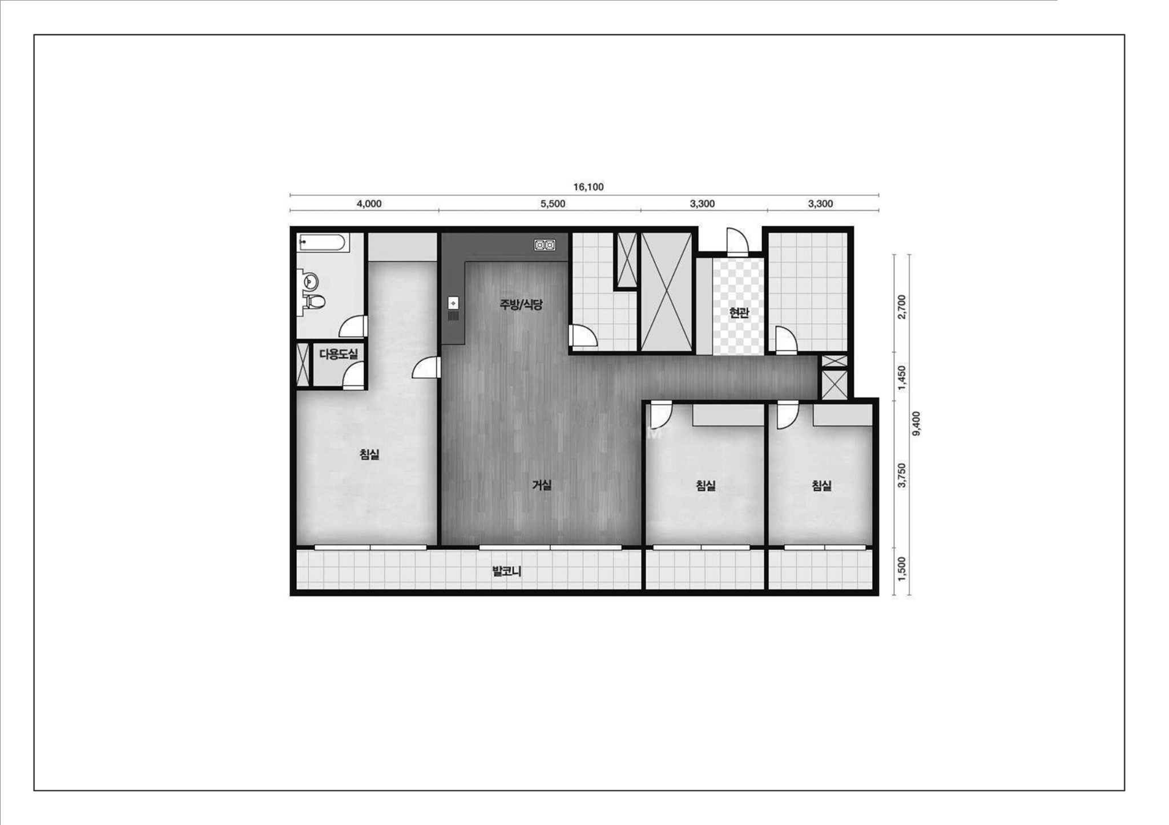
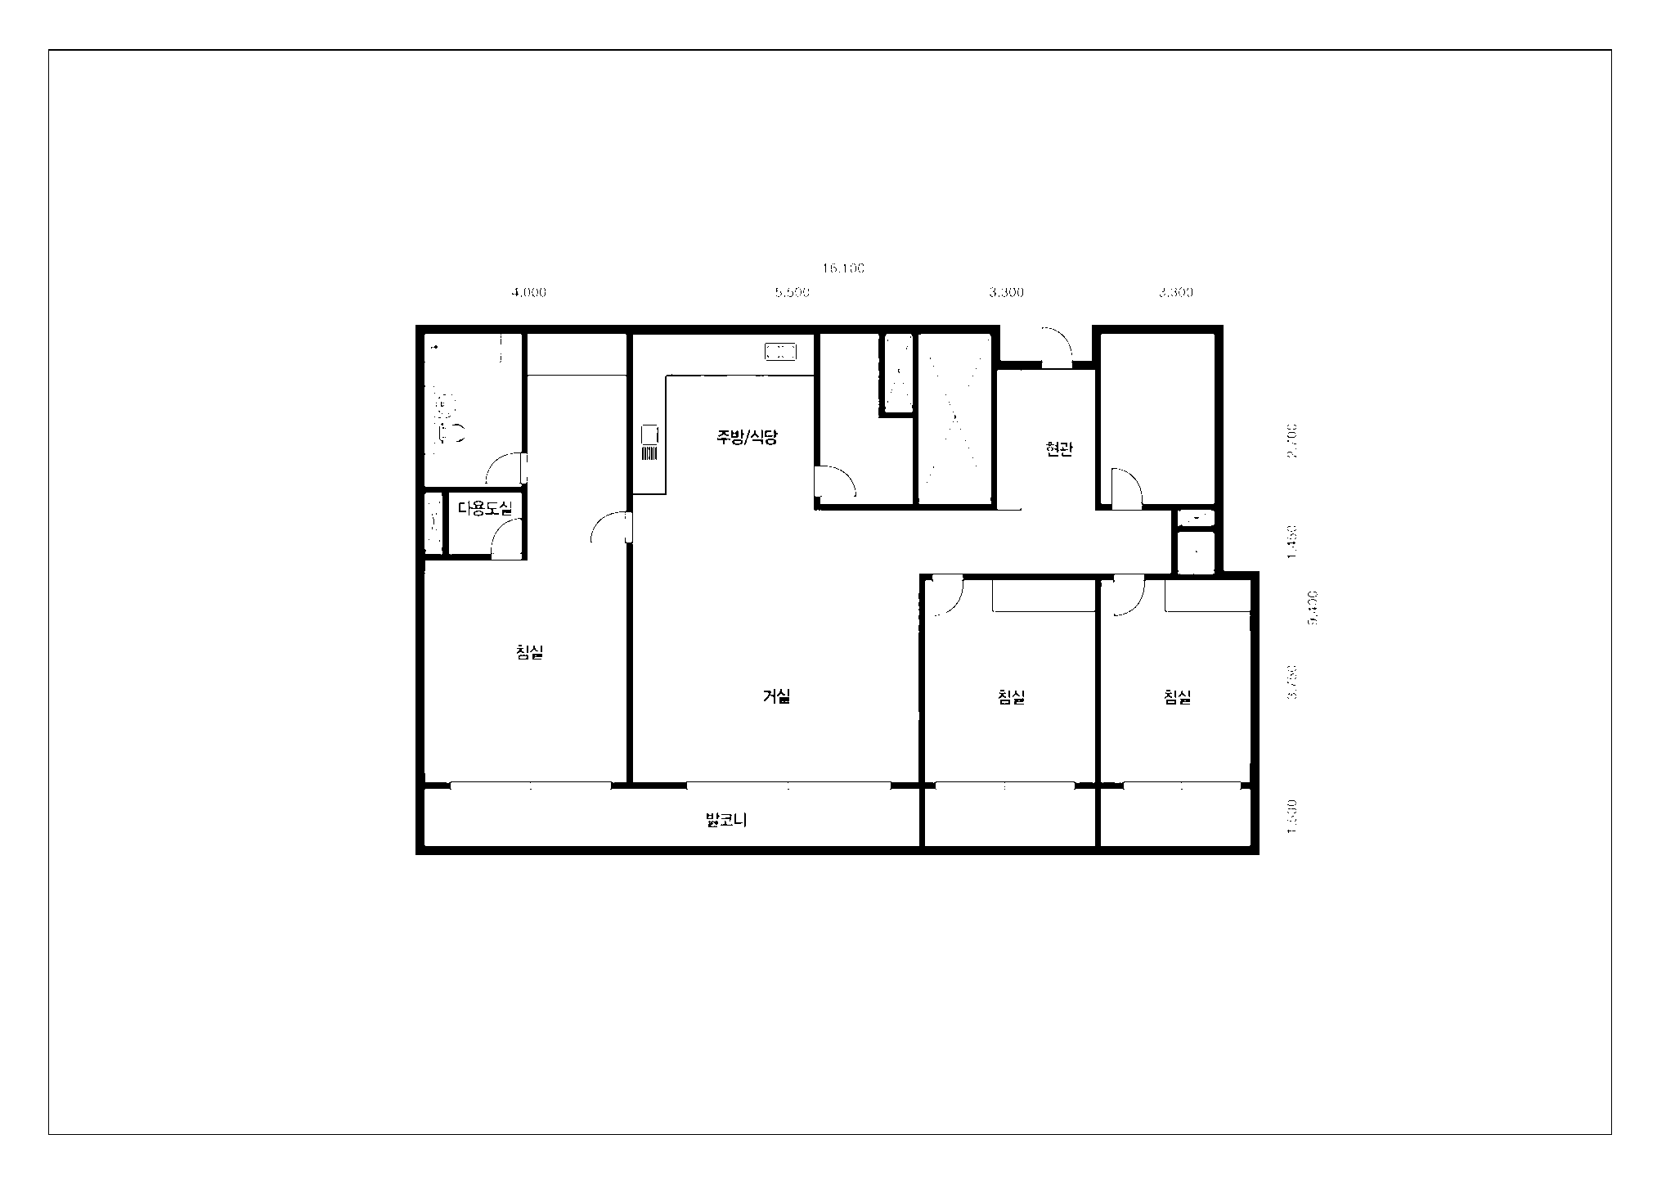
감지기 설치 및 등록 Initalization
평면도 이미지 전처리
그레이스케일 변환
명암 및 대비 조절
이진화 적용
이미지 크기 확대
Notes:
OCR 정확도를 높이기 위해 그레이스케일 변환, 명암 및 대비 조절 등 다양한 전처리를 다음과 같이 진행하였습니다.

Slide 15
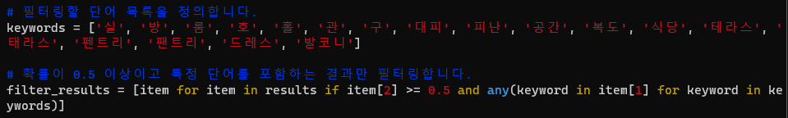
감지기 설치 및 등록 Initalization
평면도 이미지 후처리
1. 신뢰도 임계값
예측 결과의 신뢰도를 토대로 0.2보다 낮은 값은 필터링하여 제외한다.
2. 단어 필터링
200개 평면도에서 사용되는 단어 목록 리스트를 정의하였다.
해당 리스트에 있는 단어가 포함되지 않는 텍스트는 필터링하여 제외한다.
ex) 크기를 나타내는 숫자 데이터, 평면도 이름.
Notes:
또한 OCR 진행 후, 신뢰도가 떨어지는 데이터를 제외하고, 평면도에서 주로 사용되는 단어 리스트에 포함된 단어만 선택하여 사용하도록 하였습니다.

Slide 16
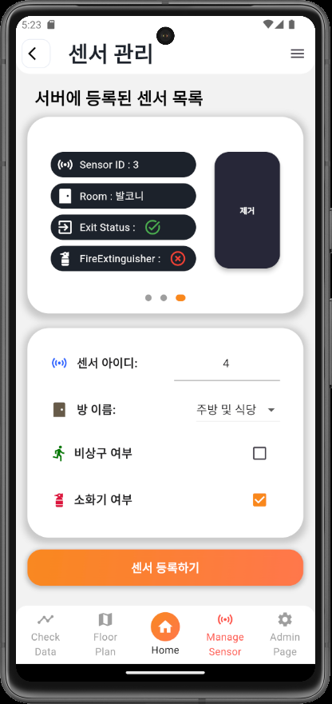
감지기 설치 및 등록 Initalization
관리자는 센서 정보를 애플리케이션을 통해 등록한다.
센서 번호는 각 센서별로 맵핑되어 있다.
학과 서버
데이터베이스 서버
센서 번호 | 1
센서가 위치한 공간의 이름 | 침실
출입구 여부 | 0
소화기 배치 여부 | 0
API
센서 번호 | 1
센서가 위치한 공간의 이름 | 거실
출입구 여부 | 0
소화기 배치 여부 | 0
- 수신받은 데이터 저장
- 요청받은 데이터 전송
- 평면도 이미지 처리
...
Notes:
평면도 등록이 완료된 후, 관리자는 해당 공간의 출입구 여부, 소화기 배치 여부를 지정하여 서버에 저장하게 됩니다.

Slide 17
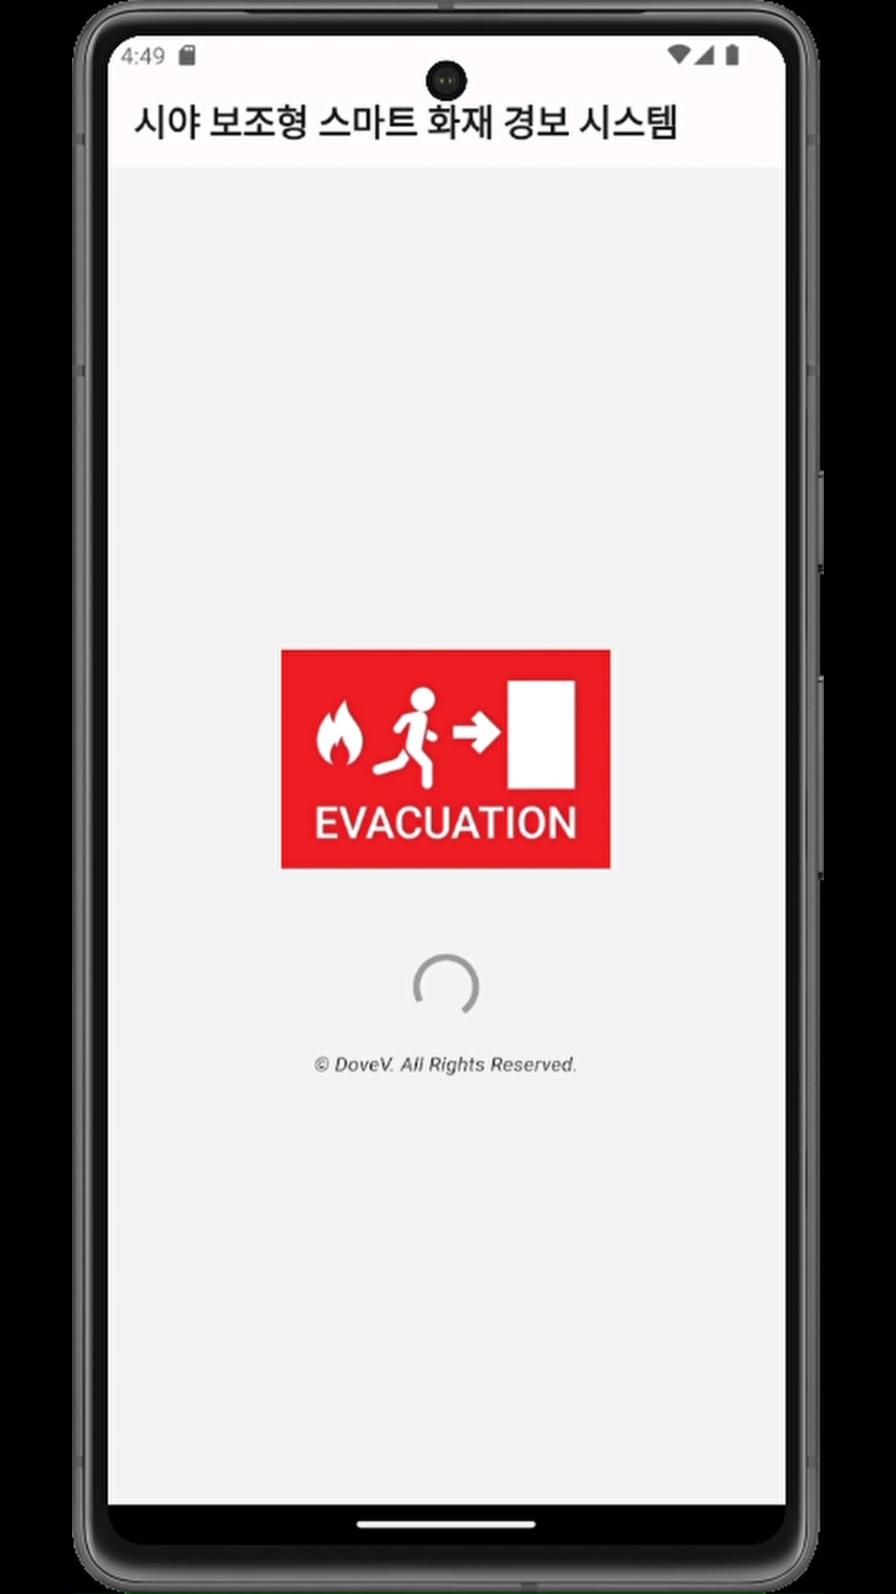
감지기 설치 및 등록 Initalization
시연 영상
관리자 로그인
도면도 등록
센서 정보 입력
OCR을 통한 공간 정보 자동 인식
Notes:
다음은

Slide 18
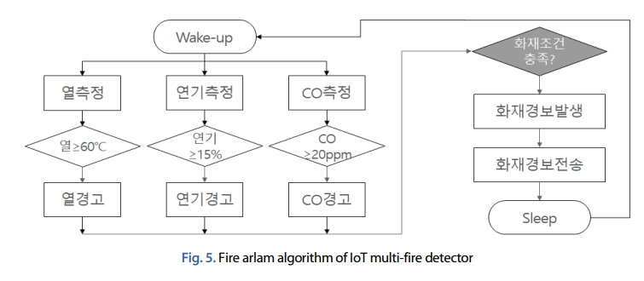
화재 감지 Detection
기존 화재 감지 방식 – 온도와 가스 농도의 임계값
손근식, 소수현. 연기/CO 및 연기/열 복합형 IoT 멀티 화재 감지기의 화재감지실험 연구. 2021.
일반적인 연기 감지기와 열 감지기의 제품 사례
Notes:
다음 화재감지기를 주제로 한 논문에 따르면, 일반적인 화재 감지기는 다음과 같은 알고리즘과 임계값을 사용합니다.
따라서, 저희 조 역시 해당 수치를 기준으로 수정하여 사용하기로 결정하였습니다.

Slide 19
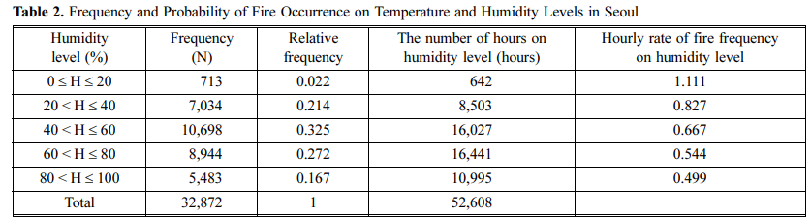
화재 감지 Detection
습도와 화재 발생 간 상관 관계 분석
송동우, 김기성, 이수경. 공공데이터를 이용한 습도 및 온도와 실화 발생 간의 관계분석. 2014.
화재 발생 빈도
+16%
습도
-12%
습도와 화재 발생 간의 상관관계
Notes:
또한, 다음 논문에 따르면 습도 역시 화재와 밀접한 관련이 있습니디. 습도가 낮을수록 화재 발생 확률이 올라가는 것을 확인할 수 있습니다.

Slide 20
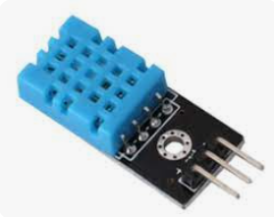
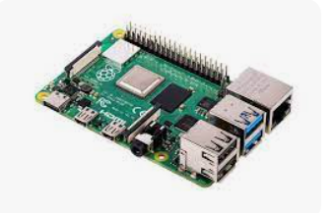
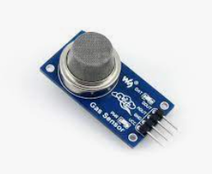
화재 감지 Detection
센서로부터 0.04초마다 값을 받아오며, 1초 간의 데이터 평균을 기준으로 측정한다.
온도 및 가스 농도 임계값을 통한 감지
습도에 따른 임계값 조절
급격한 온도 변화 여부를 통한 감지
센서 모듈
(
Per 0.04sec
온습도 센서
가스 센서
스피커 모듈

Slide 21
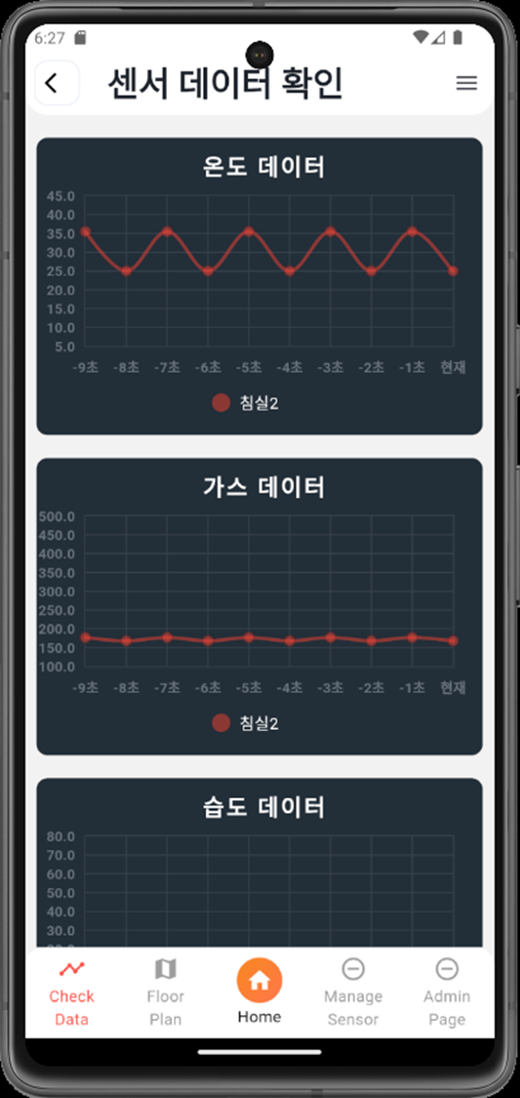
화재 모니터링 Monitoring
차트 생성
측정한 데이터 및 화재 발생 여부를 차트 형태로 표시한다.
학과 서버
센서 모듈
모듈 관리 서버
데이터베이스 서버
센서 번호 | 1
온도 | 32
습도 | 46
가스 | 142
화재 여부 | 0
온습도 센서
가스 센서
- 센서 모듈 별 데이터 수집
- 화재 감지
- 스피커 모듈 동작 신호 발송
- 수신받은 데이터 저장
- 요청받은 데이터 전송
- 평면도 이미지 처리
API
스피커 모듈

Slide 22
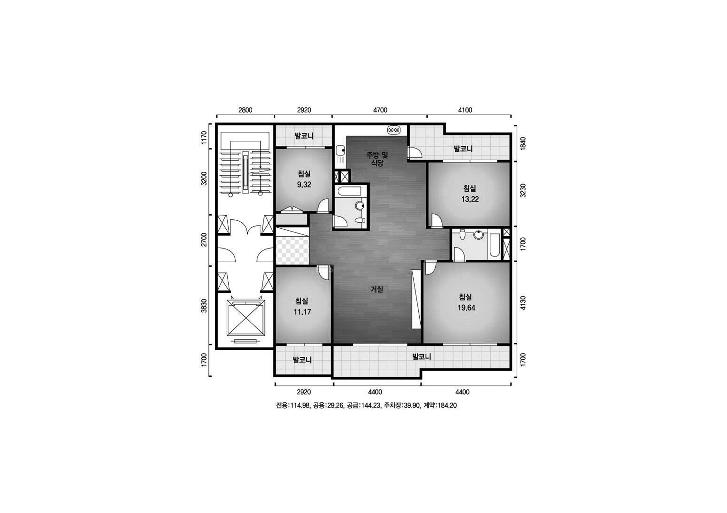
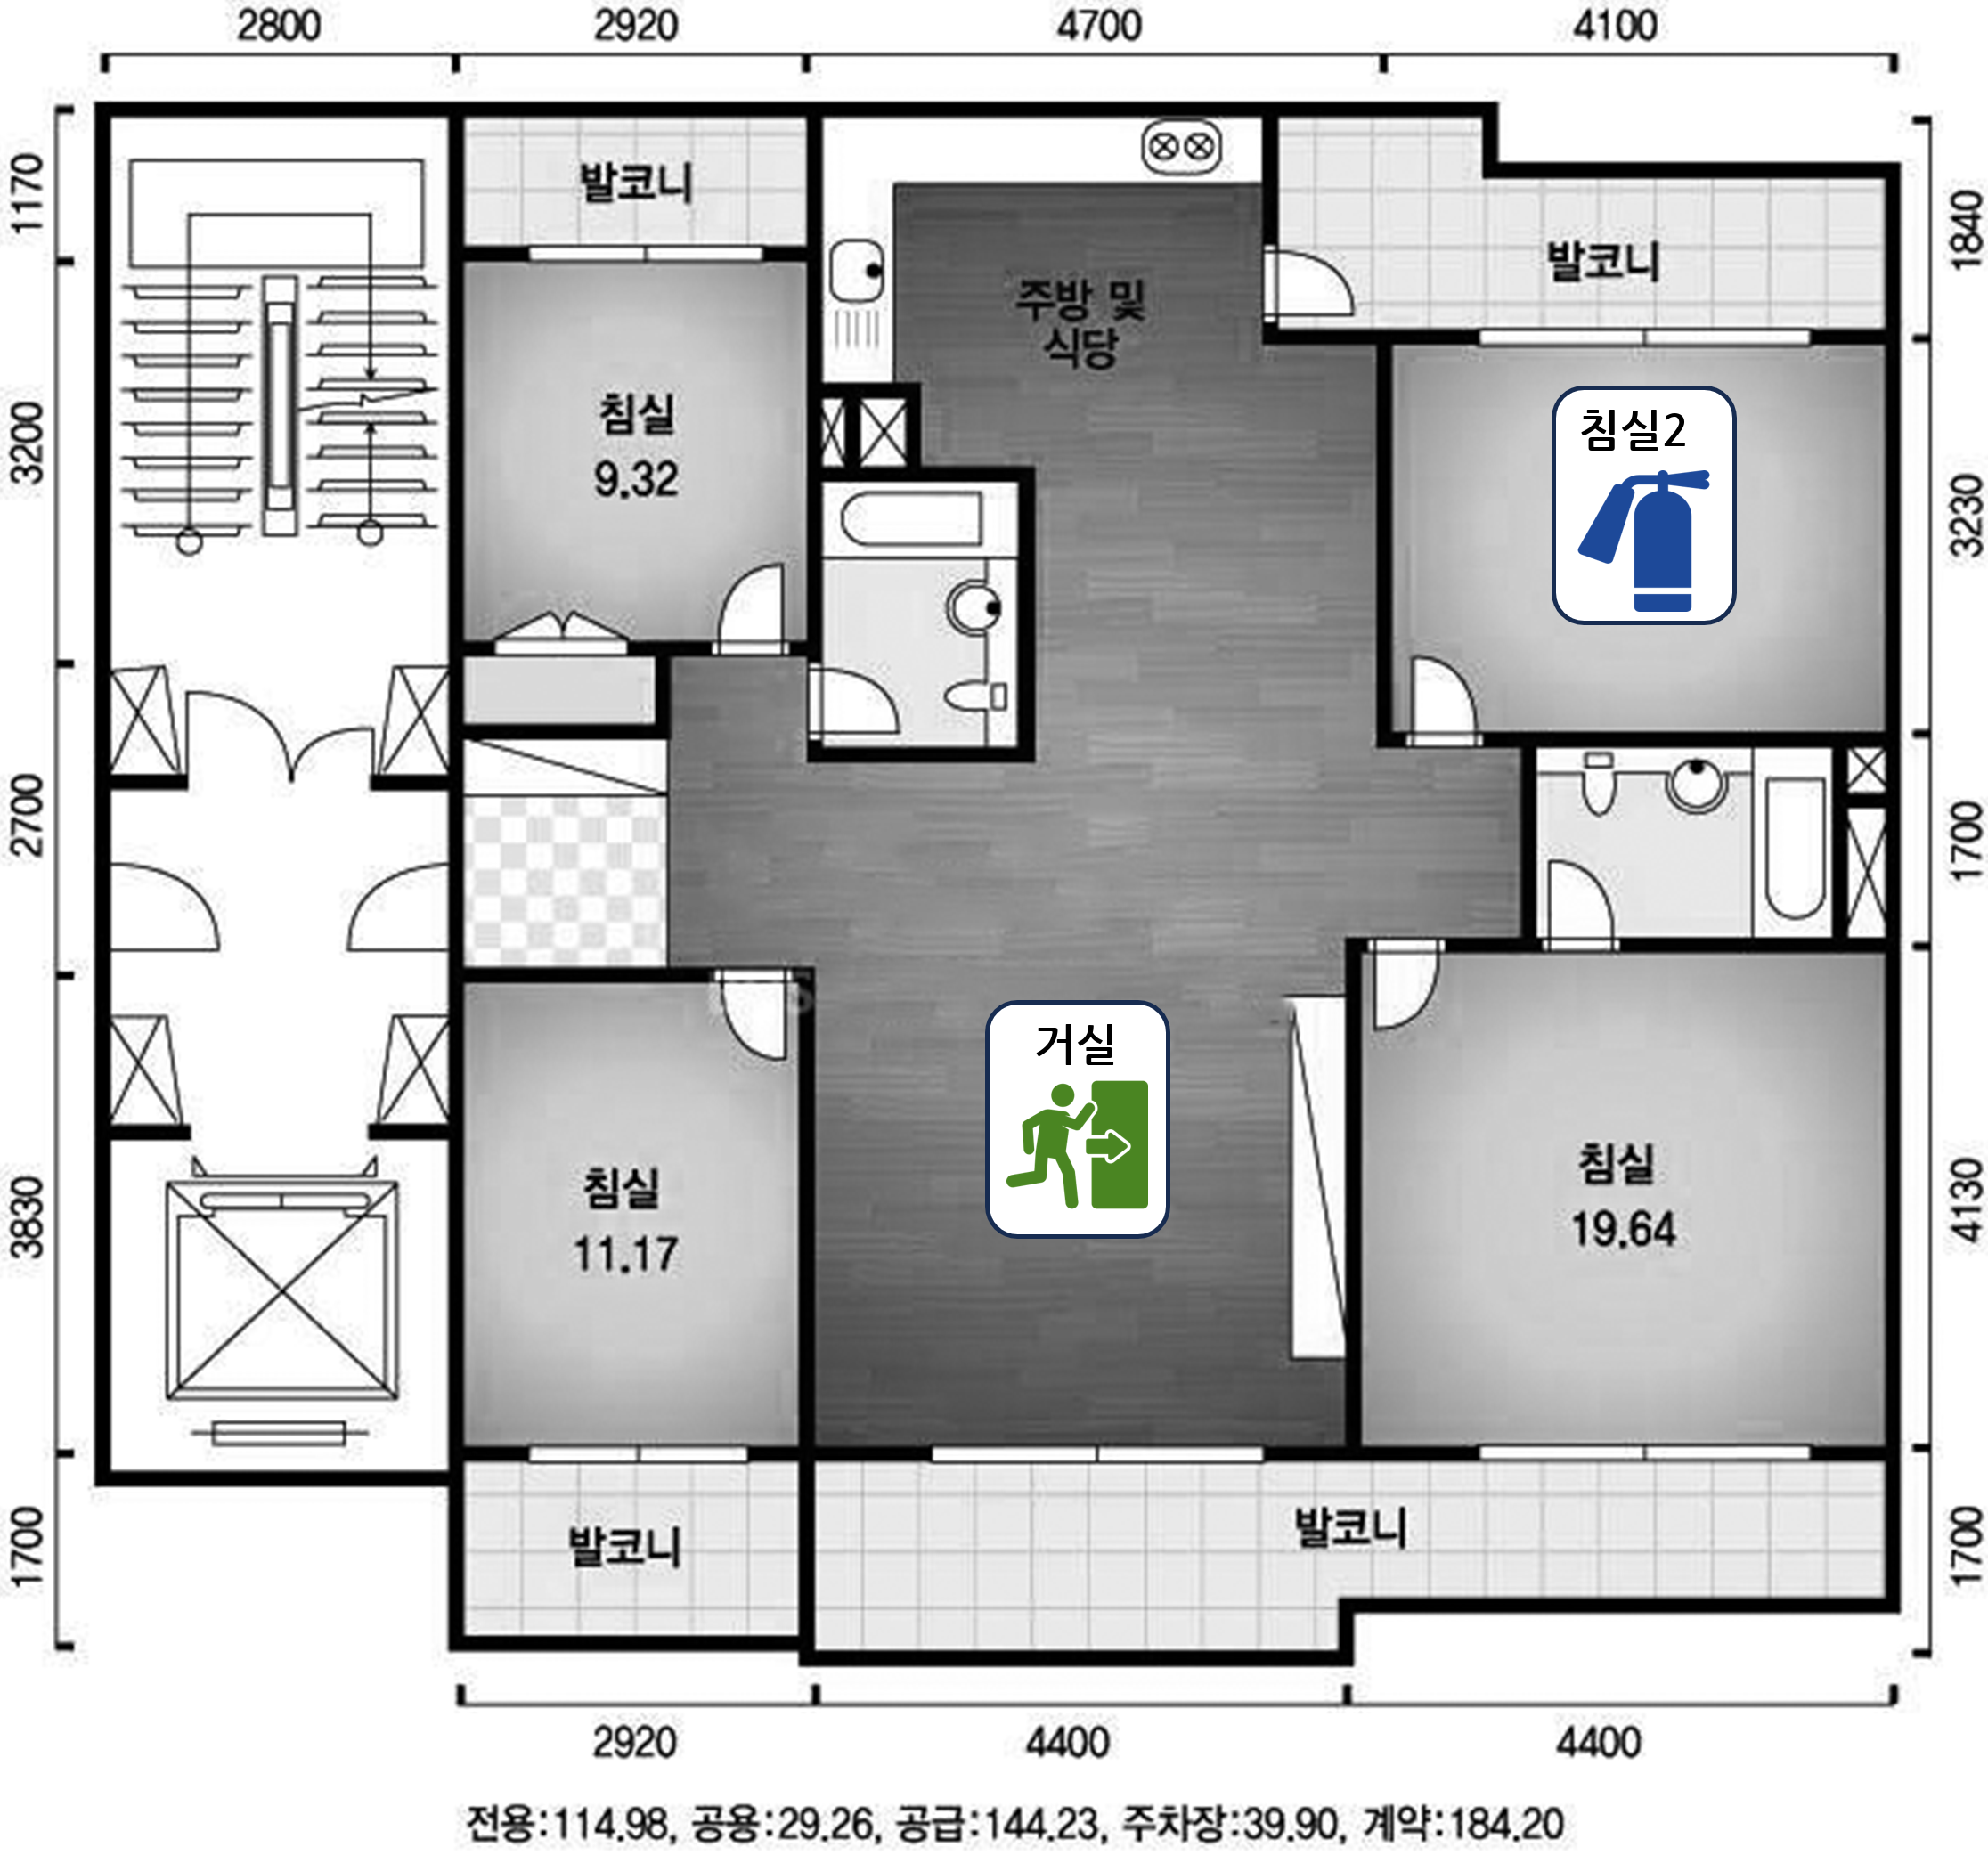
화재 모니터링 Monitoring
아이콘 생성
전달받은 평면도 이미지에 소화기, 출입구, 화재 발생 아이콘을 추가하고 여백을 제거한다.
아이콘이 배치되는 좌표 및 여백 범위는 OCR을 통해 측정한 텍스트의 좌표를 기준으로 한다.
4963 x 3508 pixel
2232 x 2083 pixel

Slide 23
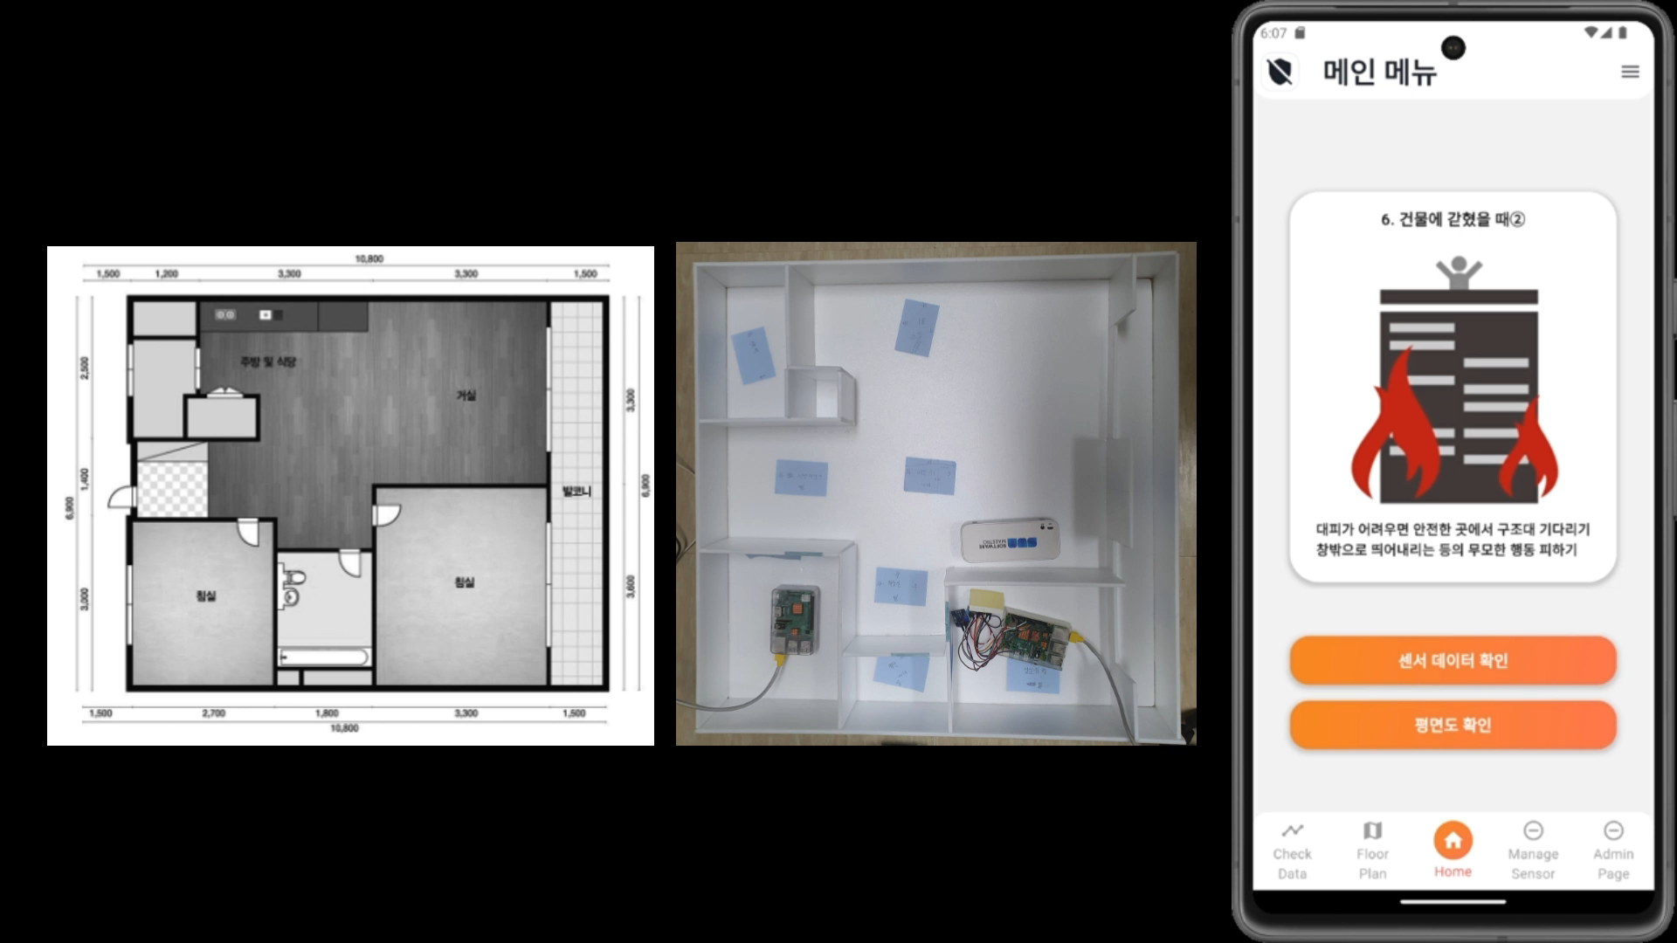
화재 모니터링 Monitoring
시연 영상
평면도 이미지
그래프 화면
라이터
그래프 화면 변화
평면도 이미지
-> 달라진 정보

Slide 24
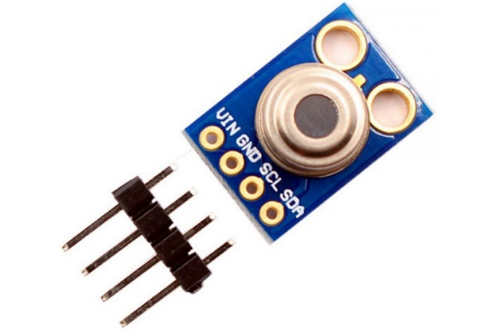
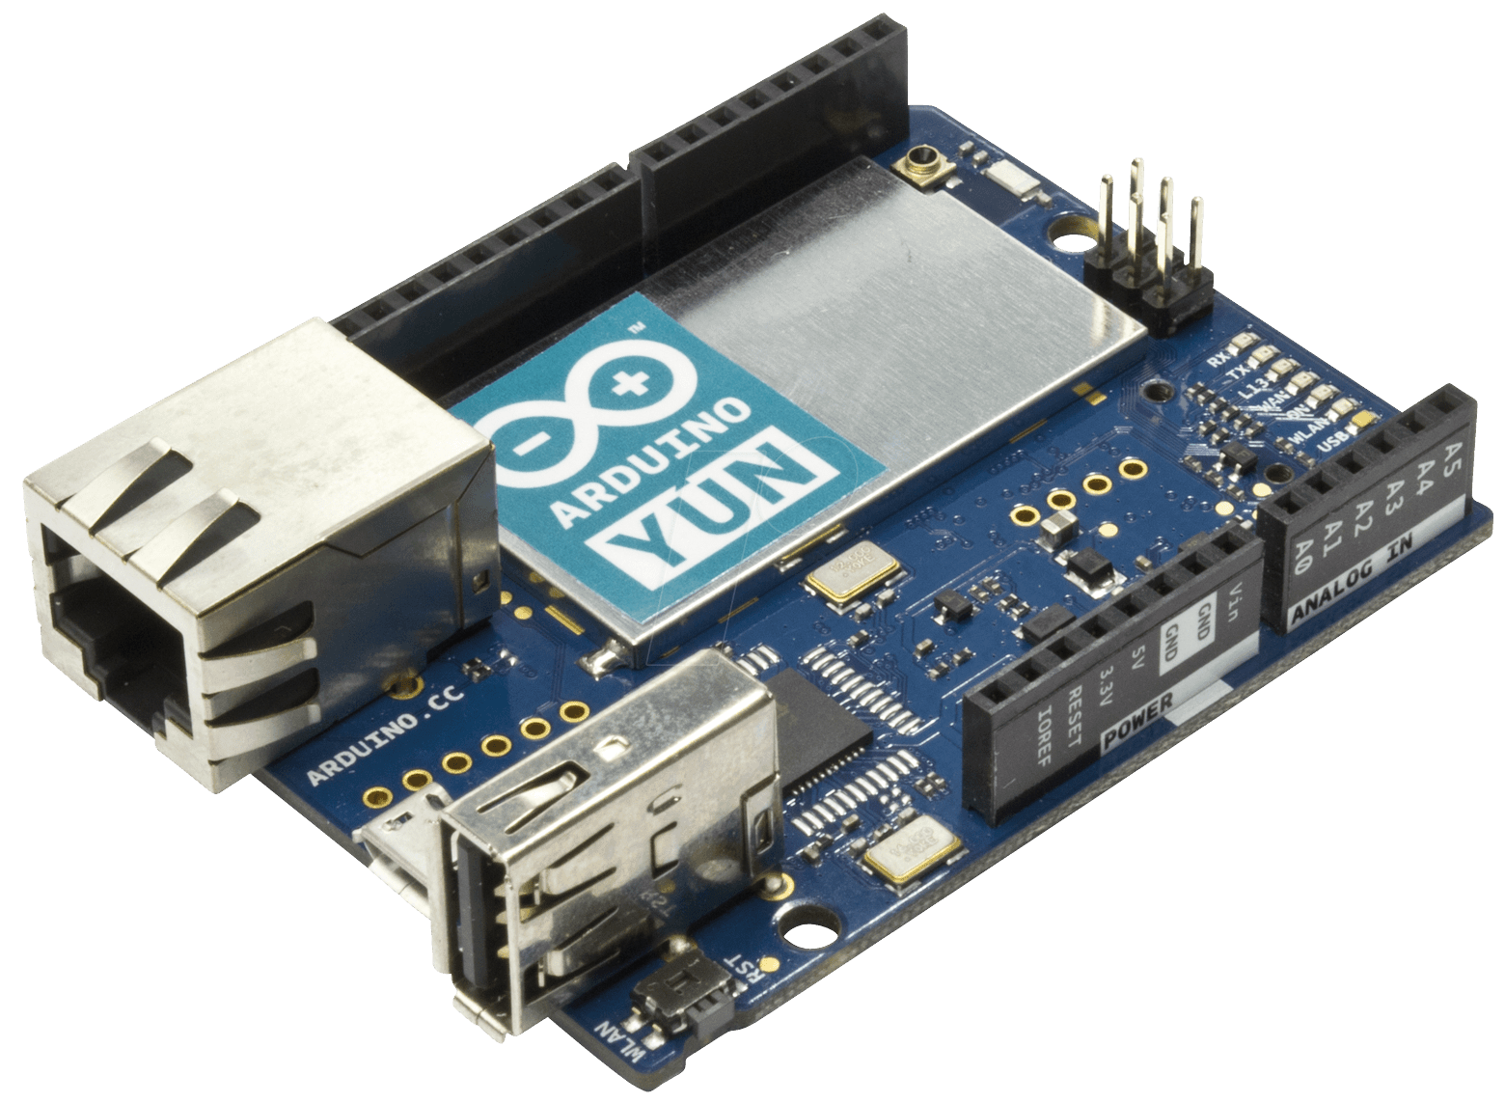
한계점 및 향후 방향 Limitation & Future Work
한계점
기존 센서의 좁은 감지 범위
값비싼 부품 가격
향후 방향
문화 시설, 복합 상가와 같은 대형 건축물에 스마트 화재 경보 시스템 적용
공간 간 연결 관계를 파악한 대피 경로 안내 시스템
MLX90164
적외선 온도 센서
감지 범위 향상
Arduino Yun
와이파이 내장형 아두이노
라즈베리 대체

Slide 25
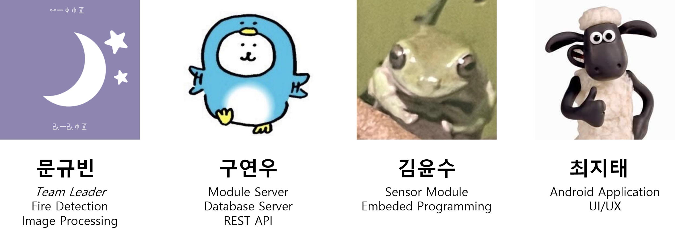

역할 분담
노션과 깃허브를 통한 협력 개발 진행

Slide 26
P-실무 프로젝트 1조
스마트 화재 감지기
Q&A

